Slide 1
A/D és D/A átalakítás szerepe, eszközök.
Hang és kép digitalizálása, minőség

Slide 2
Bevezetés: Miért fontos az A/D és D/A átalakítás?
Analóg világ: Hang, fény, mozgás – folyamatos jelek, amelyeket érzékszerveinkkel észlelünk.
Digitális világ: Az információ számítógépekben történő feldolgozása diszkrét értékekkel.
Miért kell átalakítani?
Az analóg jeleket a számítógép nem tudja közvetlenül kezelni.
A digitális adatokat analóg jelekké kell visszaalakítani, hogy pl. hangszórón vagy kijelzőn megjelenjenek.

Slide 3
Mi az analóg-digitális átalakítás (A/D konverzió)?
Az analóg jelek (pl. hang) diszkrét, digitális jelsorozattá alakítása.
Példa:
Mikrofon → Hangkártya → Digitális hangállomány (pl. MP3, WAV, OGG vagy FLAC).

Slide 4
Az A/D átalakítás lépései
Mintavételezés:
Az analóg jel bizonyos időközönként történő mérése.
Nyquist-tétel:
A mintavételezési frekvencia legyen legalább kétszerese a jel maximális frekvenciájának. (f _{mintavétel}>2 ⨯ f _{max} )
Pl. hallható hang: max. 20 kHz → mintavételezés: min. 40 kHz (CD: 44,1 kHz).
Kvantálás:
Az analóg értékek lekerekítése a legközelebbi digitális értékre.
Hatás: kvantálási zaj – a pontosság függ a kvantálási bitmélységtől (pl. 8 bit, 16 bit).
Kódolás:
A kvantált értékek bináris számokként történő tárolása.

Slide 5
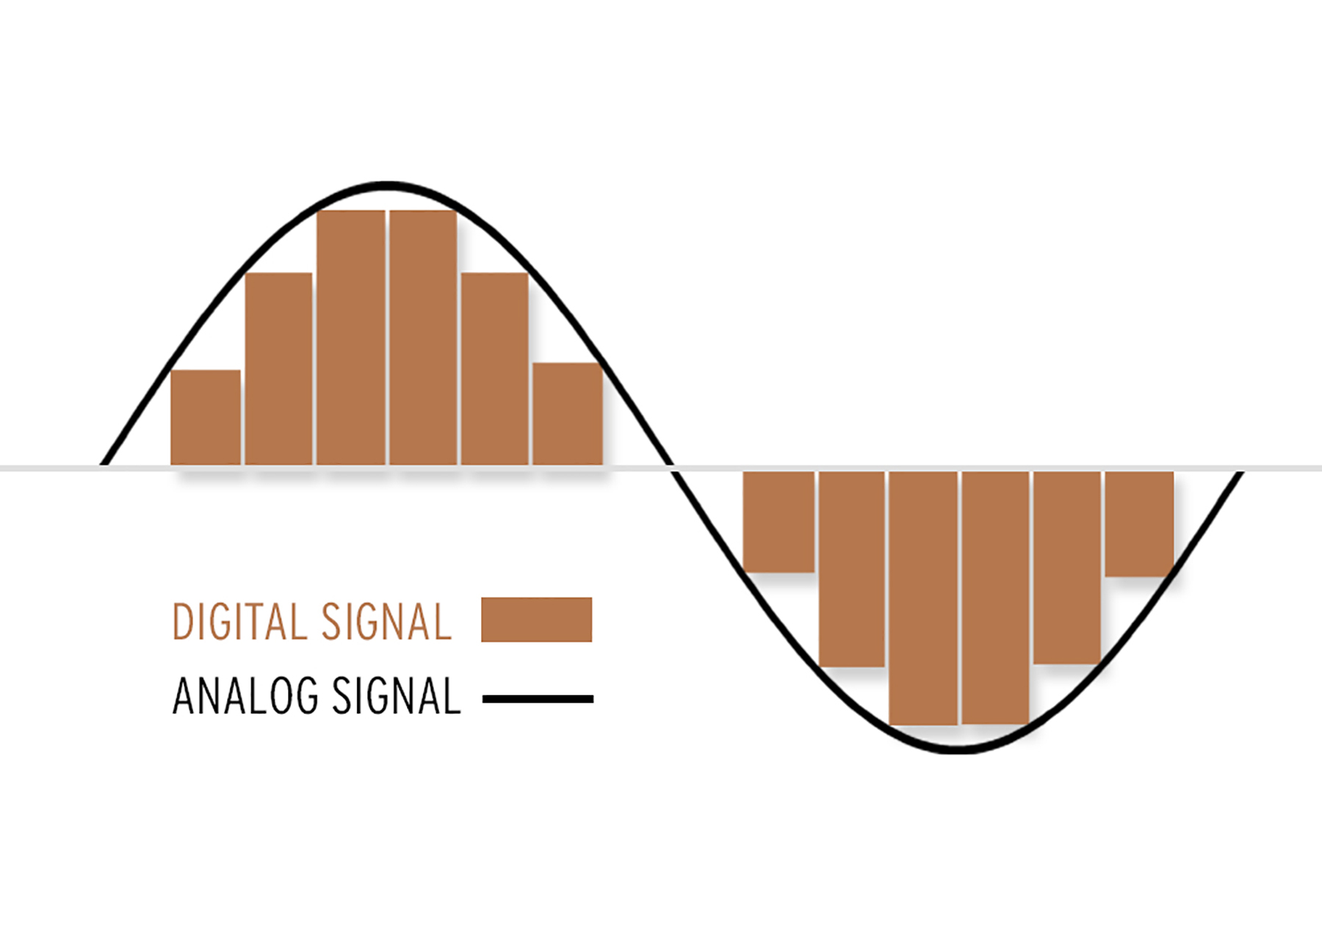
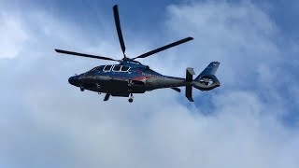
Mintavételezés
Digitális jel
Analóg jel

Slide 6
Mi a digitális-analóg átalakítás (D/A konverzió)?
A digitális adatokat folytonos, analóg jellé alakítjuk.
Példa:
Digitális zene → Hangkártya → Hangszóró.
Lépései:
Digitális értékek visszaalakítása analóg formába: pl. elektromos jelek.
Szűrés: Az átalakítás során keletkező zavaró komponensek eltávolítása (pl. aliasing szűrés).

Slide 7
A/D és D/A átalakítók eszközei
ADC (Analog-to-Digital Converter):
Eszközök: hangkártyák, mikrofonok, kamerák. (bemeneti eszközök)
DAC (Digital-to-Analog Converter):
Eszközök: hangszórók, monitorok, kijelzők. (kimeneti eszközök)

Slide 8
Hang digitalizálása

Slide 9
Hang digitalizálása
Lépések:
Az analóg hangjel mikrofon által rögzítése.
A hang A/D átalakítása:
Mintavételezés (pl. 44,1 kHz).
Kvantálás (pl. 16 bit).
Digitális fájlformátum létrehozása (pl. MP3, FLAC, WAV).

Slide 10
Hang digitalizálása
Minőséget befolyásoló tényezők:
Mintavételezési frekvencia:
Magasabb frekvencia = jobb minőség.
Pl. CD: 44,1 kHz, professzionális felvételek: 96 kHz vagy 192 kHz.
Kvantálási bitmélység:
Több bit = finomabb hangrészletek.
Pl. 8 bit (telefonminőség) vs. 24 bit (stúdióminőség).

Slide 11
Kép digitalizálása

Slide 12
Kép digitalizálása
Lépések:
Az analóg kép (pl. fénykép) rögzítése kamerával vagy szkennerrel.
A kép A/D átalakítása:
Felbontás: a kép pixelekre bontása.
Színmélység: minden pixel színének bináris tárolása.
Digitális fájlformátum létrehozása (pl. JPEG, PNG).

Slide 13
Kép digitalizálása
Minőséget befolyásoló tényezők:
Felbontás:
Több pixel = részletesebb kép.
Pl. 1920x1080 (Full HD) vs. 3840x2160 (4K).
Színmélység:
Több bit = több színárnyalat.
Pl. 8 bit (256 szín) vs. 24 bit (16,7 millió szín).

Slide 14
Példák az életből

Slide 15
Példák az életből
Hang: Zene rögzítése és lejátszása digitális eszközökkel.
Kép: Digitális fényképezés és képszerkesztés (pl. Photoshop).
Videó: Streamelés (pl. Netflix, YouTube).

Slide 16
Minőség és kompromisszumok
Hang:
CD minőség (44,1 kHz, 16 bit) vs. tömörített MP3 (alacsonyabb minőség).
Tömörítéssel kisebb fájlméret érhető el, de részletek vesznek el.
Kép:
Tömörítetlen RAW (nagy fájlméret) vs. tömörített JPEG (adatveszteség).
Példa: az alacsonyabb tömörítés jobb minőséget ad.

Slide 17
Összefoglalás
Az A/D és D/A átalakítás az analóg és digitális világ közötti híd.
Hang és kép digitalizálása mindennapjaink része.
A minőség és fájlméret közötti kompromisszum mindig fontos szempont.

Slide 18
Kérdések
Hogyan különbözik az A/D átalakítás a D/A átalakítástól?
Miért fontos a mintavételi frekvencia és a kvantálás?
Mit jelent a veszteségmentes és a veszteséges tömörítés?
Tudnál példát hozni a mindennapi életedből, ahol A/D vagy D/A átalakítást használsz?

Slide 19
Mára ennyi volt, köszönöm a figyelmet!
Jó tanulást!

